Slide 1



Python启航班学长带练
连接高校和企业·助力职业教育升级

Slide 2
目 录
CONTENTS
01
02
03
重新排序
最优清零方案
火星旅行

Slide 3

重新排序
python版本
【题意分析】
对给定正整数数列，有 m 次确定的子区间和查询
如何排列数列，使给定查询总和最大，求最大总和
1 <= n, m <= 10^5
【解题思路】
用一棵加法线段树查询区间和
用另一棵加法线段树记录每个位置被查询次数
将查询次数由低到高和由低到高排序的数列逐项相乘
得到最大查询总和

Slide 4
最优清零方案
python版本
【题意分析】
给定一个长度为 N 的数列 A1,A2,⋅⋅⋅,AN
每次可以将长度为 1 或 确定大于 1 的 K
的连续非 0 区间所有元素减 1
最少多少次操作清零数列
K <= N <= 10^6
【解题思路】
扫描长度为 K 子序列
若最小值大于 0，对子序列操作最小值次
下一次扫描从子序列最后一个最小值下一项开始

Slide 5
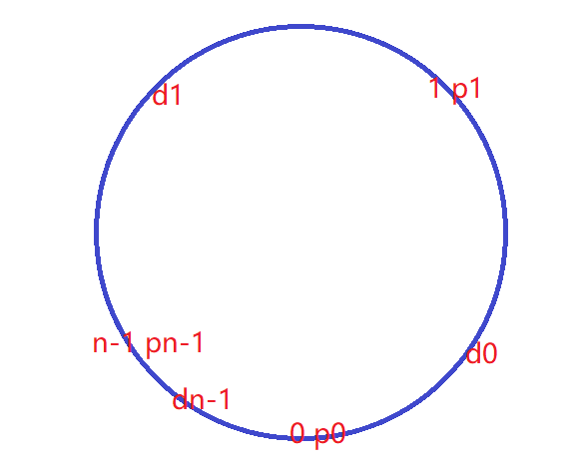
火星旅行
python版本
【题意分析】
空间站，燃料，距离如图 n <= 10^6
问每个空间站是否能从一个方向环绕回到出发点
【解题思路】
考虑输入正方向，反方向变换后同理
为了处理头尾相接，将环展平再复制一次
可以到达指 P 前缀和始终不小于 D 前缀和
用滑动窗口维护每种出发点路径燃料余量最小值
最小值非负即可到达

Slide 6

连接高校和企业·助力职业教育升级

